Slide 1
Palabras claves en el proceso de polinización

Slide 2
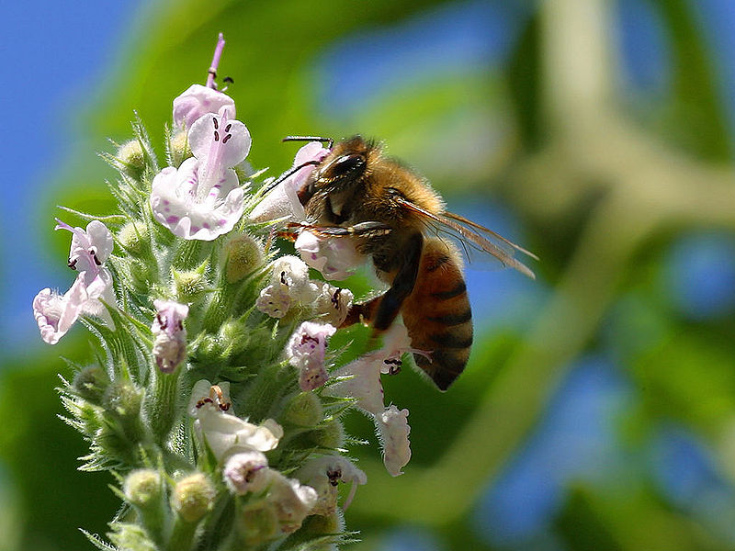
Polinización
la polinización es el proceso de transferencia del polen desde estambres hasta el estigma o parte receptiva de las flores en las angiospermas, donde germina y fecunda los óvulos de la flor, haciendo posible la producción de semillas y frutos.

Slide 3
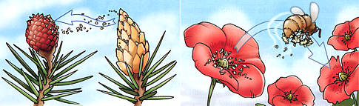
fecundación
Es el proceso en el cual las gametas masculinas o Anterozoides se unen con las gametas femeninas (Oósfera y Núcleo Secundario). Como resultado de estas uniones el primordio seminal u óvulo se transforma en SEMILLA y el Ovario en FRUTO.

Slide 4
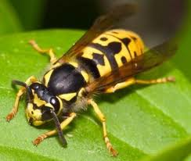
Insectos
Los insectos son animales pequeños que por lo general tienen un par de antenas en la cabeza, tres pares de patas en el tórax y uno o dos pares de alas en su etapa adulta. Muchos insectos tienen dos pares de alas; algunos pueden volar y otros no. Todos los insectos tienen el cuerpo dividido en tres partes: cabeza (parte anterior), tórax (parte media) y abdomen (parte trasera o posterior). Las patas y las alas está adheridas al tórax.

Slide 5
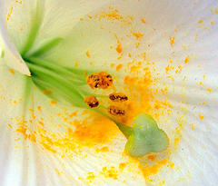
Polen
El polen es la secreción de la parte masculina de las flores (las anteras), el equivalente al esperma en los animales. Cuando los granos de polen caen sobre el pistilo (órgano femenino de la flor) se produce la polinización.

Slide 6
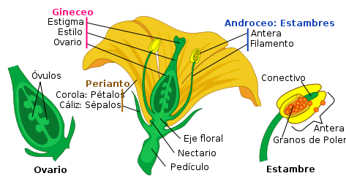
Flor
La flor es la estructura reproductiva característica de las plantas llamadas espermatofitas o fanerógamas. La función de una flor es producir semillas a través de la reproducción sexual. Para las plantas, las semillas son la próxima generación, y sirven como el principal medio a través del cual las especies se perpetúan y se propagan.

